Slide 1
Veverka obecná
Registrační číslo projektu: CZ.1.07/1.1.38/02.0025
Název projektu: Modernizace výuky na ZŠ Slušovice, Fryšták, Kašava a Velehrad
Tento projekt je spolufinancován z Evropského sociálního fondu a státního rozpočtu České republiky.
Pří_180_Rozmanitost přírody _ Veverka obecná
Autor: Mgr. Eliška Galíková
Škola: Základní škola Fryšták, okres Zlín, příspěvková organizace

Slide 2
Anotace:
Digitální učební materiál je určen k seznámení žáků s veverkou obecnou.
Materiál rozvíjí nově získané vědomosti a dovednosti žáků o veverce.
Je určen pro předmět přírodověda a ročník čtvrtý.
Tento materiál vznikl jako doplňující materiál k učebnici:
ČLOVĚK A JEHO SVĚT, Přírodověda pro 4. ročník. Štiková, Věra.
NOVÁ ŠKOLA, s.r.o., 2010. ISBN 978–80–7289–211–2.

Slide 3
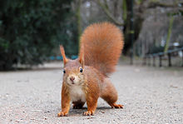
Veverka obecná
Základní údaje
Jméno: veverka
Čeleď: veverkovití
Řád: hlodavci
Podkmen: obratlovci
Třída: savci

Slide 4
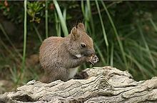
Hmotnost: průměrně 300 g
Počet mláďat: 3 - 6
Počet druhů: 16
Rozšíření: Evropa, Asie (hlavně jejich listnaté části), u nás na celém území státu

Slide 5
Popis
Zbarvení srsti bývá různé od rezavé, přes šedou až černou.
Spodní část těla je bílá. Rezavých veverek je více v nižších oblastech a tmavých veverek na horách.
Dospělá veverka měří asi 25 cm a váží 300 g. Nepřehlédnutelný je její dlouhý chlupatý ocas, který používá jako kormidlo při skákání z větve na větev. Ocas bývá stejně dlouhý jako tělo samotné.

Slide 6
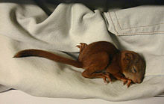
Na zimu veverkám narůstají na ušních boltcích štětičky.
Zdržuje se převážně v korunách stromů, ale i na zemi se pohybuje velmi obratně.
Rozmnožuje se zpravidla dvakrát až třikrát ročně.
Rodí obvykle 3 – 6 mláďat,
která vychovává v hnízdě v korunách stromů, nebo v dutinách stromů.
mládě veverky

Slide 7
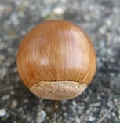
Potrava
Veverka obecná se živí semeny jehličnatých i listnatých stromů, kůrou mladých větviček, různými pupeny, houbami, ale i hmyzem či vajíčky ptáků. Na zimu si dělá zásoby potravy a zahrabává je do země, nebo je schovává do dutin stromů.

Slide 8
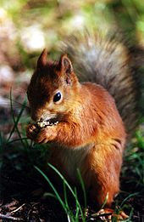
Při konzumaci potravy přitom sedí jako většina veverkovitých ,,na bobku“, přičemž si potravu drží v předních končetinách.
Při obraně svého teritoria se veverka snaží soupeře zastrašit a zahnat.
Veverka pojídající ořech

Slide 9
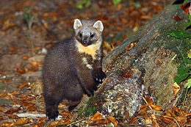
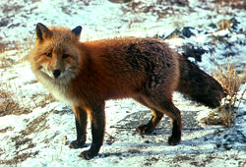
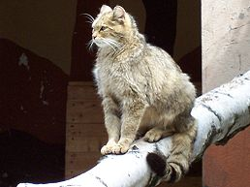
Nepřátelé veverky
kuna lesní
liška obecná
kočka divoká

Slide 10
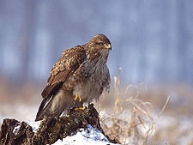
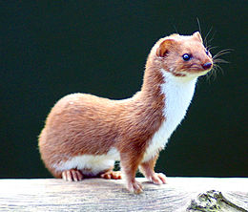
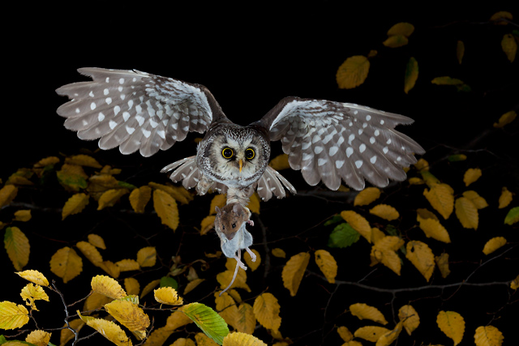
Nepřátelé veverky
káně lesní
lasice kolčava
sova

Slide 11
Chování
Veverka obecná žije až na období rozmnožování samotářským způsobem života a jiným veverkám se většinou vyhýbá.
V dutinách stromů, někdy i na tlustších větvích, obývá v průměru 25 – 30 cm velké hnízdo, ve tvaru kukaně, tvořené mechem, listy, trávou a kůrou.

Slide 12
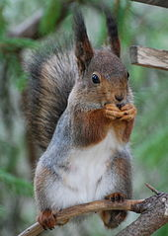
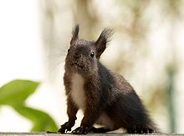
Veverka je aktivní přes den, ale ve vrcholném části dne je ukryta ve svém hnízdě, přičemž se vyhýbá teplu a viditelnosti.
Černá forma veverky
Finská veverka

Slide 13
Opakování
Počet mláďat:
3 – 6
2 - 4
4 – 8
Kdy je veverka nejvíce aktivní:
a) přes den
b) v noci
c) brzy ráno

Slide 14
Opakování
Kde se převážně veverka zdržuje:
a) na zemi
b) v korunách stromů
c) ve vodě

Slide 15
Opakování
Žijí veverky spíše ve skupinách?
ANO
NE
Schovává si veverka na zimu potravu i do dutin stromů?
ANO
NE

Slide 16
Opakování
Svůj dlouhý, chlupatý ocas používá veverka:
a) na okrasu
b) jako kormidlo při skákání z větve na větev
c) na hraní

Slide 17
Zdroje
Eichhörnchen Düsseldorf Hofgarten edit. In: Wikipedia: the free encyclopedia [online]. San Francisco (CA): Wikimedia Foundation, 2001-, 19.11.2011 [cit. 2013-04-03]. Dostupné z: http://cs.wikipedia.org/wiki/Soubor:Eichh%C3%B6rnchen_D%C3%BCsseldorf_Hofgarten_edit.jpg
JJM SquirrelBaby 01. In: Wikipedia: the free encyclopedia [online]. San Francisco (CA): Wikimedia Foundation, 2001-, 6.4.2005 [cit. 2013-04-03]. Dostupné z: http://cs.wikipedia.org/wiki/Soubor:JJM_SquirrelBaby_01.jpg
Quercus acutissima nuts 02 by Line1. In: Wikipedia: the free encyclopedia [online]. San Francisco (CA): Wikimedia Foundation, 2001-, 14.10.2007 [cit. 2013-04-03]. Dostupné z: http://wikipedia.7val.com/wiki/Soubor:Quercus_acutissima_nuts_02_by_Line1.JPG
Kurre5. In: Wikipedia: the free encyclopedia [online]. San Francisco (CA): Wikimedia Foundation, 2001-, 6.4.2005 [cit. 2013-04-03]. Dostupné z: http://cs.wikipedia.org/wiki/Soubor:Kurre5.jpg
Martes martes crop. In: Wikipedia: the free encyclopedia [online]. San Francisco (CA): Wikimedia Foundation, 2001-, 20.8.2007 [cit. 2013-04-03]. Dostupné z: http://sk.wikipedia.org/wiki/S%C3%BAbor:Martes_martes_crop.jpg
Felis silvestris 2 crop. In: Wikipedia: the free encyclopedia [online]. San Francisco (CA): Wikimedia Foundation, 2001-, 31.10.2009 [cit. 2013-04-03]. Dostupné z: http://cs.wikipedia.org/wiki/Soubor:Felis_silvestris_2_crop.jpg

Slide 18
Vulpes vulpes standing in snow. In: Wikipedia: the free encyclopedia [online]. San Francisco (CA): Wikimedia Foundation, 2001-, 12.9.2004 [cit. 2013-04-03]. Dostupné z: http://cs.wikipedia.org/wiki/Soubor:Vulpes_vulpes_standing_in_snow.jpg
Sciurus vulgaris Suomi-e. In: Wikipedia: the free encyclopedia [online]. San Francisco (CA): Wikimedia Foundation, 2001-, 16.4.2009 [cit. 2013-04-03]. Dostupné z: http://cs.wikipedia.org/wiki/Soubor:Sciurus_vulgaris_Suomi-e.jpg
Mustela nivalis -British Wildlife Centre-4. In: Wikipedia: the free encyclopedia [online]. San Francisco (CA): Wikimedia Foundation, 2001-, 18.8.2008 [cit. 2013-04-03]. Dostupné z: http://cs.wikipedia.org/wiki/Soubor:Mustela_nivalis_-British_Wildlife_Centre-4.jpg
Buteo buteo 1 (Lukasz Lukasik). In: Wikipedia: the free encyclopedia [online]. San Francisco (CA): Wikimedia Foundation, 2001-, 27.5.2006 [cit. 2013-04-03]. Dostupné z: http://cs.wikipedia.org/wiki/Soubor:Buteo_buteo_1_(Lukasz_Lukasik).jpg
Sciurus vulgaris bearn 2001. In: Wikipedia: the free encyclopedia [online]. San Francisco (CA): Wikimedia Foundation, 2001-, 6.12.2004 [cit. 2013-04-03]. Dostupné z: http://cs.wikipedia.org/wiki/Soubor:Sciurus_vulgaris_bearn_2001.jpg
Squirrel germany. In: Wikipedia: the free encyclopedia [online]. San Francisco (CA): Wikimedia Foundation, 2001-, 11.5.2006 [cit. 2013-04-03]. Dostupné z: http://cs.wikipedia.org/wiki/Soubor:Squirrel_germany.jpg

Slide 19
ČLOVĚK A JEHO SVĚT, Přírodověda pro 4. ročník. Štiková, Věra. NOVÁ ŠKOLA, s.r.o., 2010.
ISBN 978–80–7289–211–2.
Myslivost. Vach, Jaroslav a kol.
SILVESTRIS, 1997. ISBN 80 – 901775 – 1 - 4
Savci, Encyklopedie školáka. Překlad Romana Anděrová. SLOVART, PRAHA, 1998. ISBN 80 – 7209 – 115 – 8
Základy myslivosti, C. Rakušan a kolektiv, Státní zemědělské nakladatelství Praha, 1987. ISBN 07 – 131 - 88
Sýc rousný. In: Wikipedia: the free encyclopedia [online]. San Francisco (CA): Wikimedia Foundation, 2001-, 23.10.2012 [cit. 2014-10-14]. Dostupné z: http://cs.wikipedia.org/wiki/Sovy#mediaviewer/File:Raufu%C3%9Fkauz_im_Flug.jpg

